Slide 1
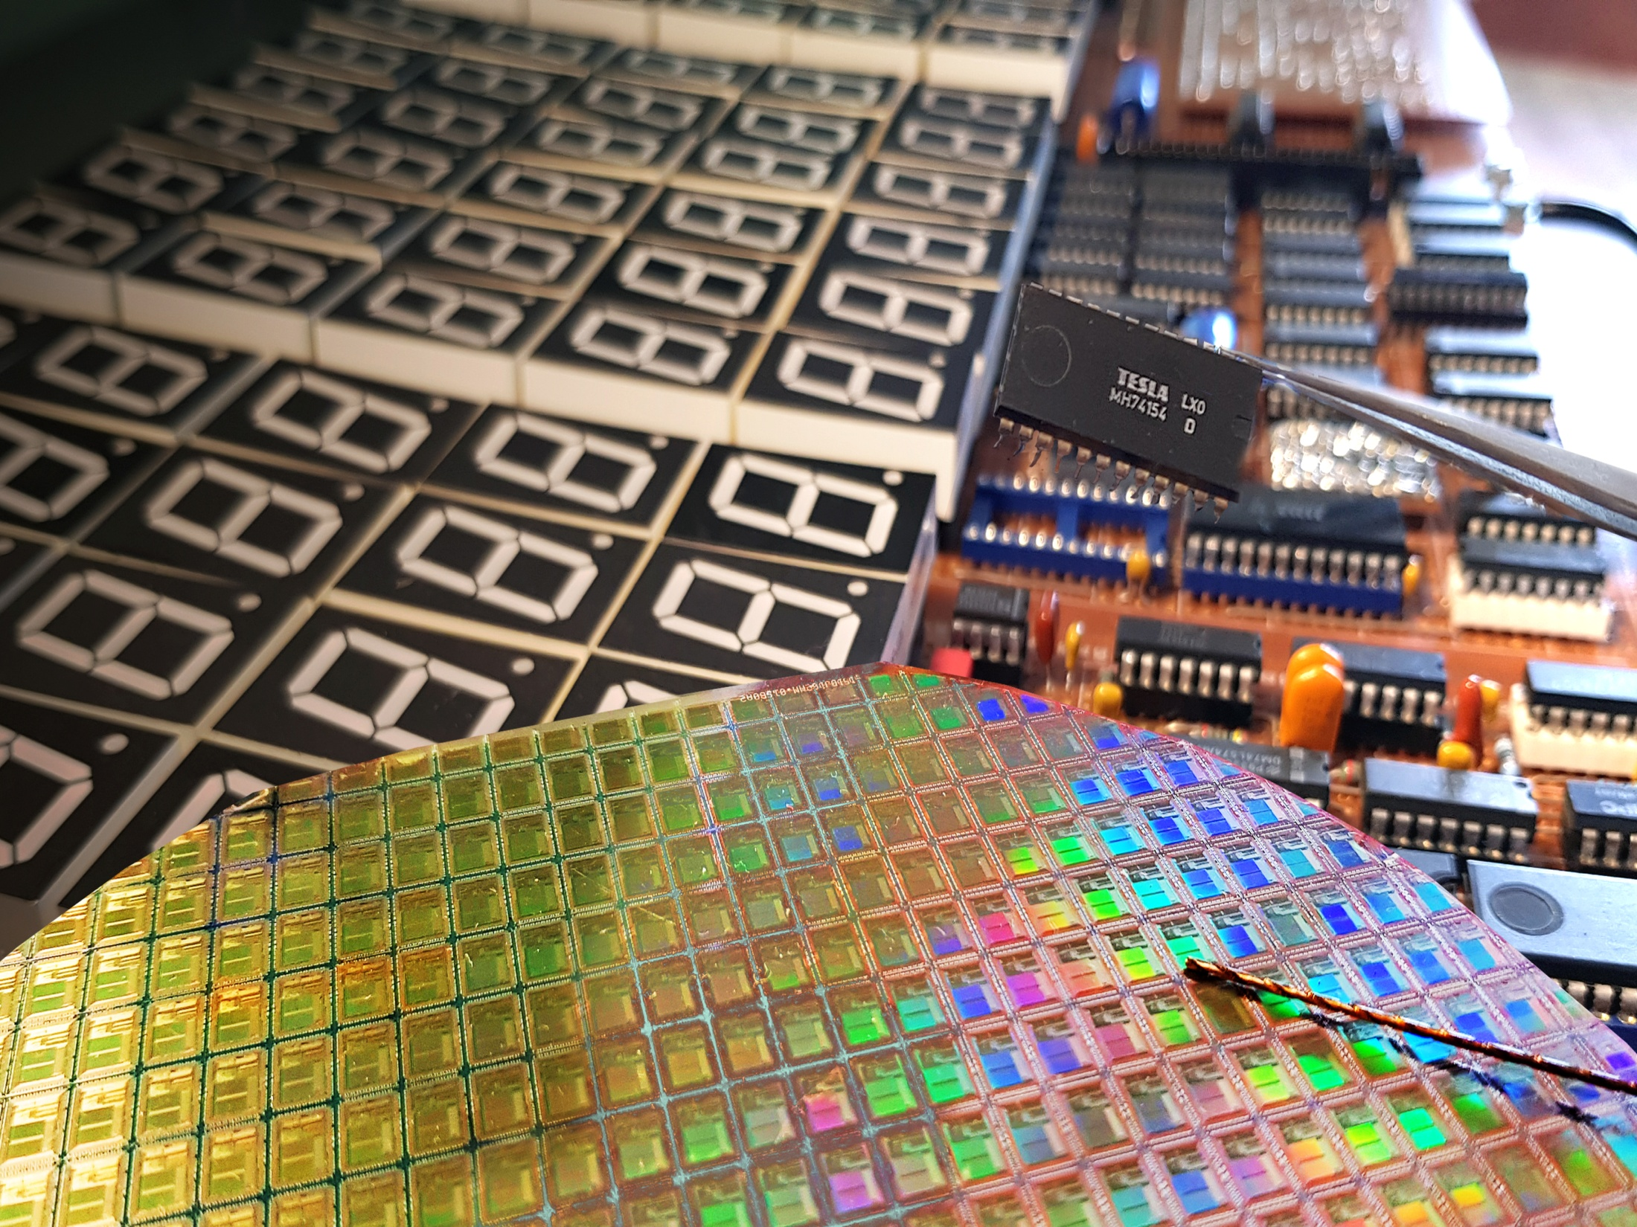
Kalkulator TTL z trybem diagnostycznym
KALKULATOR NA UKŁADACH TTL
Z TRYBEM DIAGNOSTYCZNYM

Slide 2
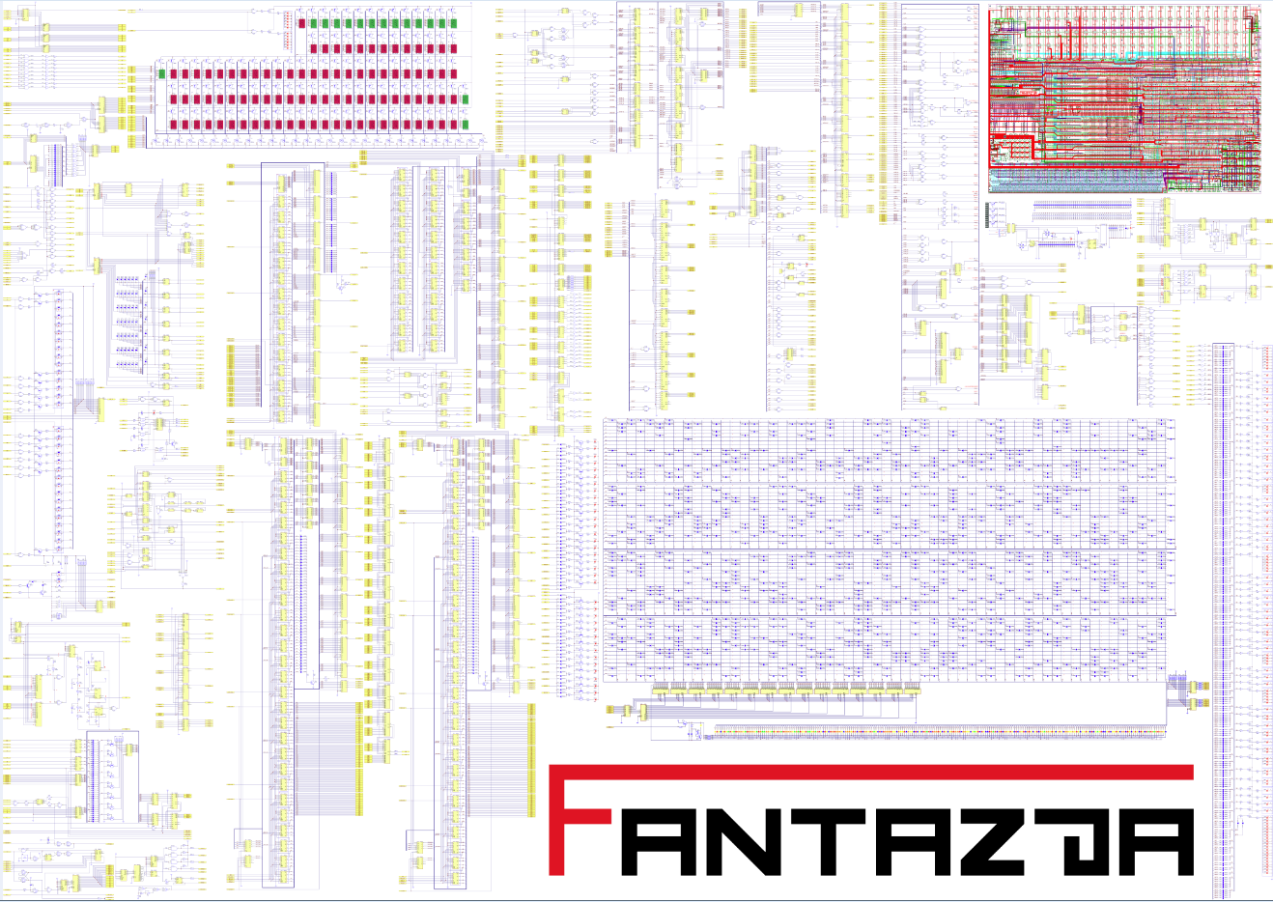

Slide 3
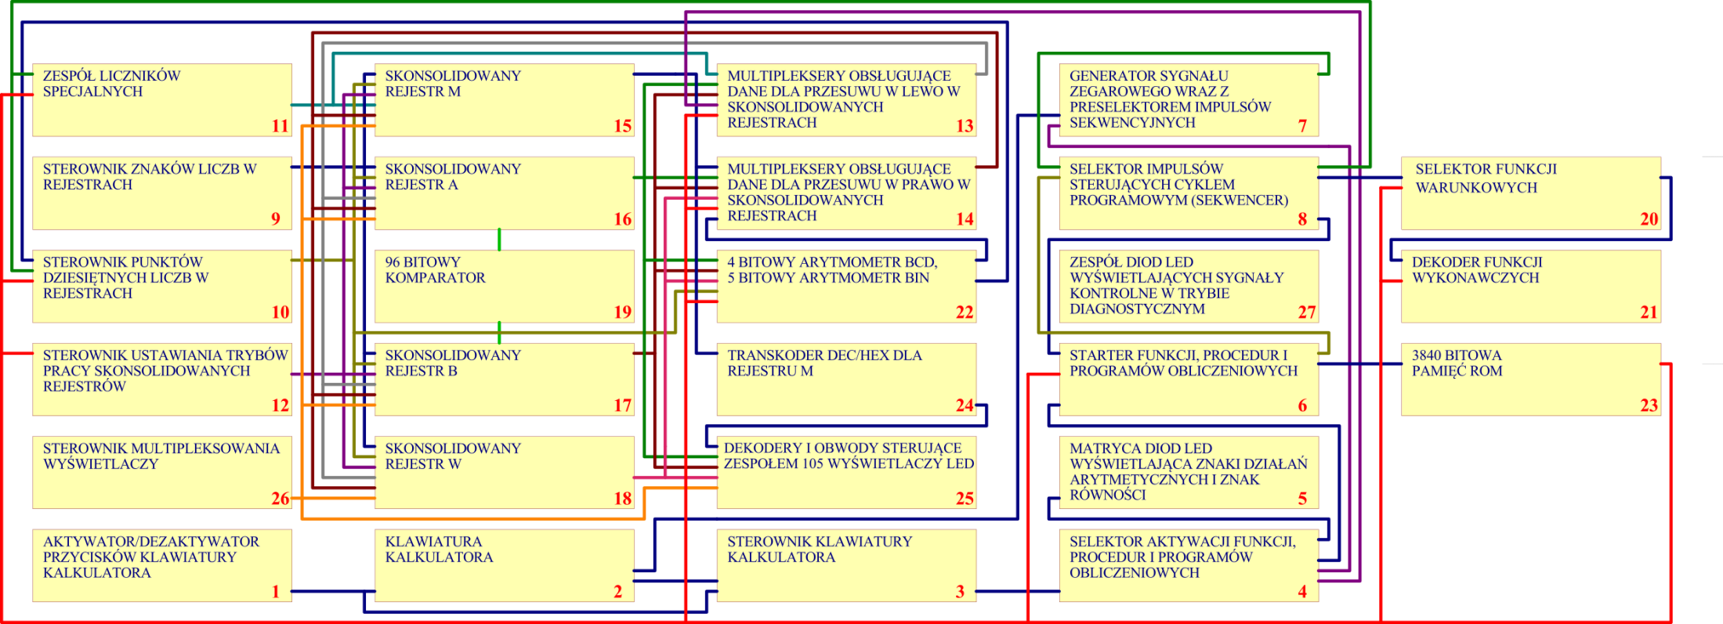
SCHEMAT BLOKOWY URZĄDZENIA

Slide 4
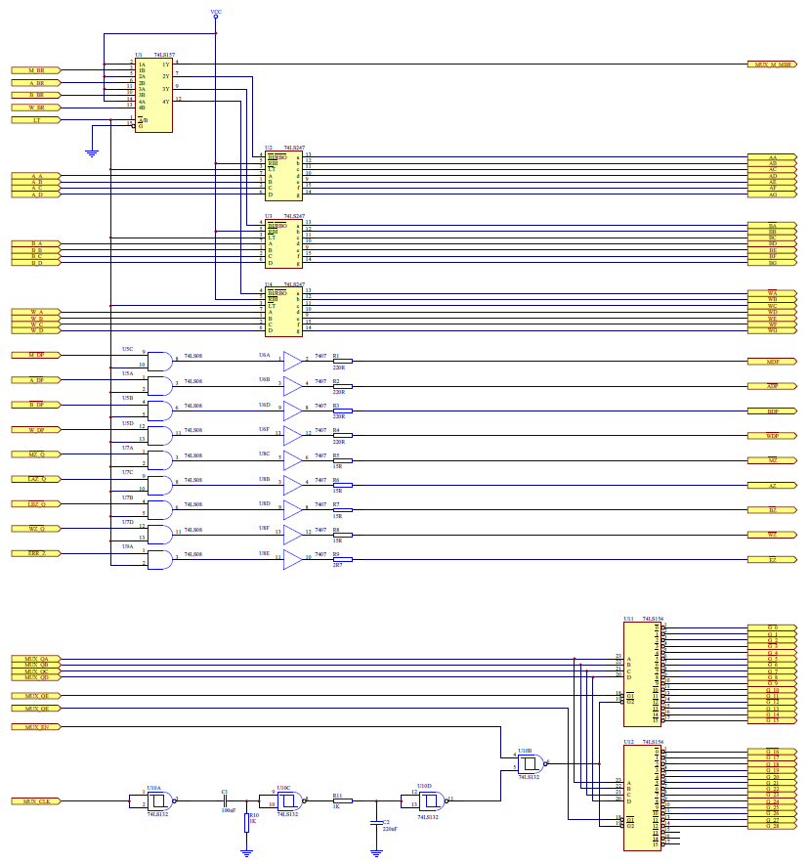
1.DEKODERY I OBWODY STERUJĄCE ZESPOŁEM WYŚWIETLACZY

Slide 5
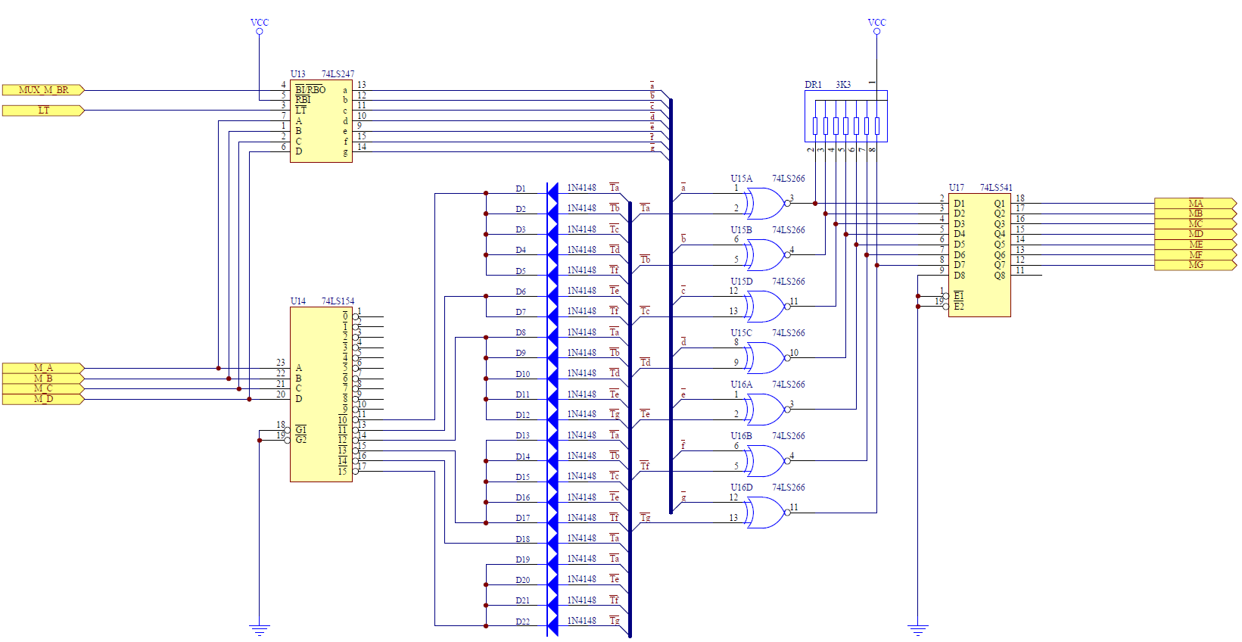
2.TRANSKODER DEC/HEX DLA WYŚWIETLACZY REJESTRU M

Slide 6
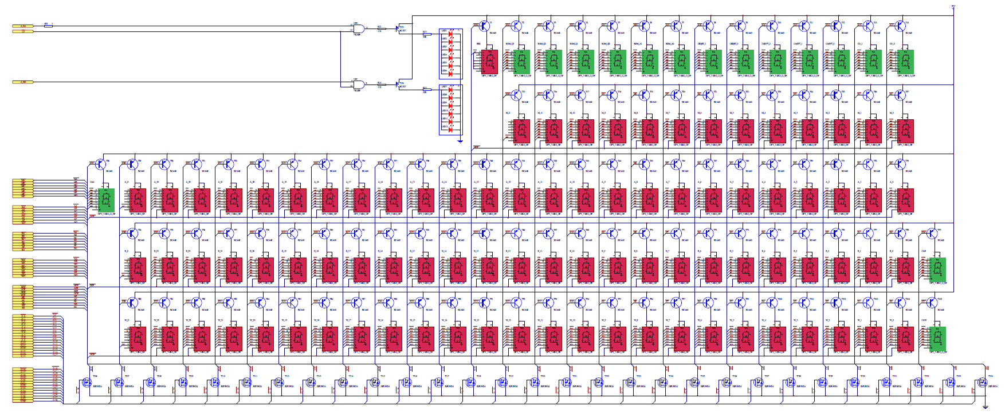
3.ZESPÓŁ 105 WYŚWIETLACZY SIEDMIOSEGMENTOWYCH WRAZ Z DIODAMI LED WYBORU AKTYWNEGO REJESTRU

Slide 7
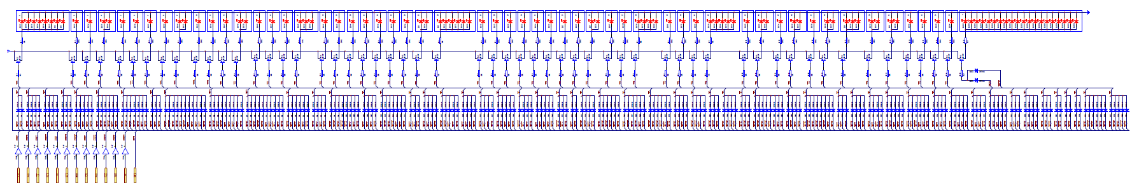
4.MATRYCA DIOD LED WYŚWIETLAJĄCA ZNAKI DZIAŁAŃ ARYTMETYCZNYCH I ZNAK RÓWNOŚCI

Slide 8
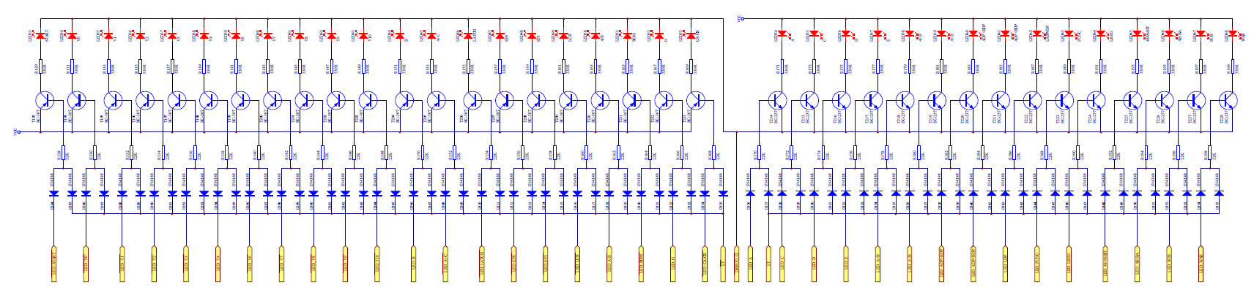
5.ZESPÓŁ DIOD LED WYŚWIETLAJĄCYCH SYGNAŁY KONTROLNE W TRYBIE KROKOWYM

Slide 9
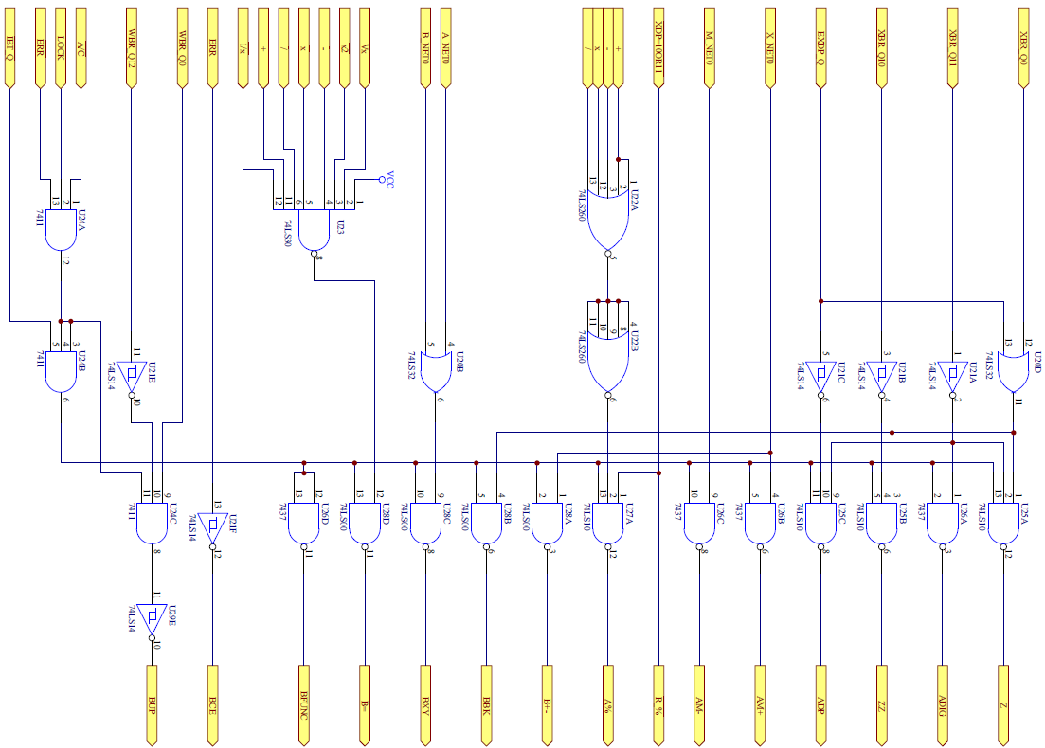
6.AKTYWATOR/DEZAKTYWATOR PRZYCISKÓW KLAWIATURY KALKULATORA

Slide 10
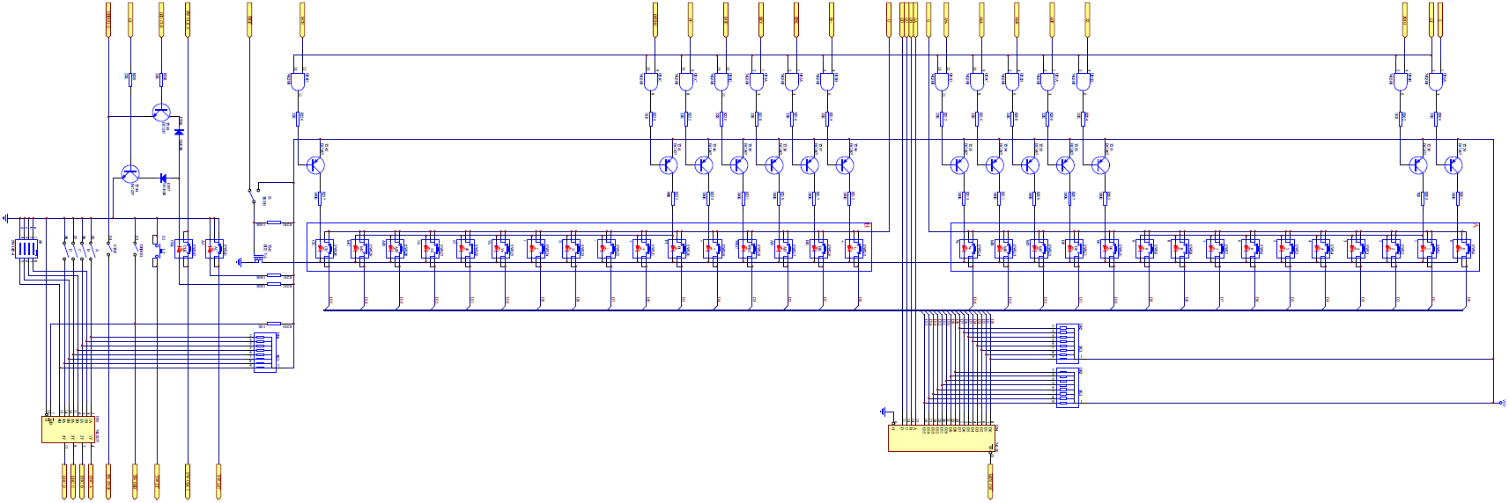
7.KLAWIATURA KALKULATORA

Slide 11
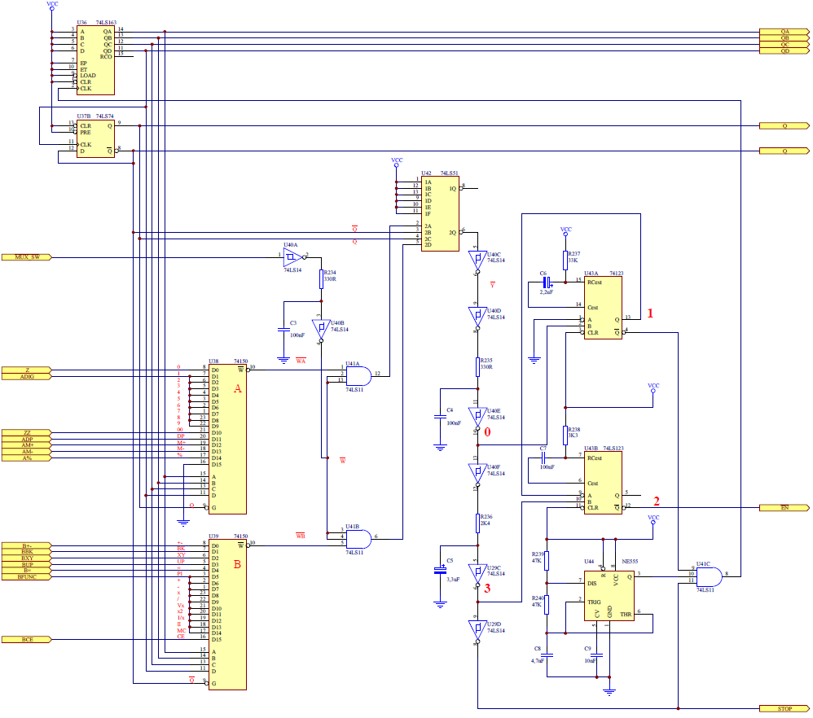
8.STEROWNIK KLAWIATURY KALKULATORA

Slide 12
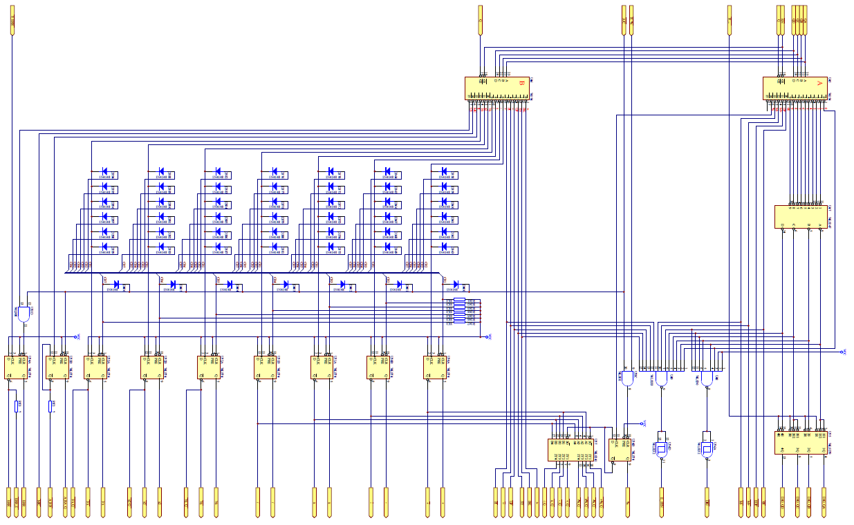
9.SELEKTOR AKTYWACJI FUNKCJI, PRECEDUR I PROGRAMÓW OBLICZENIOWYCH

Slide 13
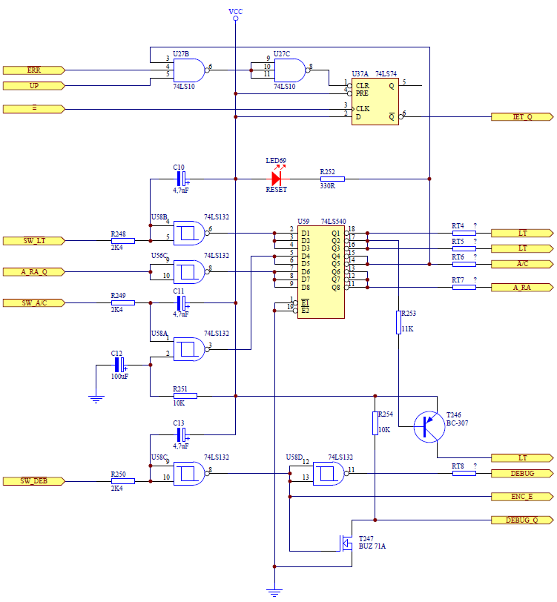
10.BUFOR SYGNAŁÓW NADRZĘDNYCH

Slide 14
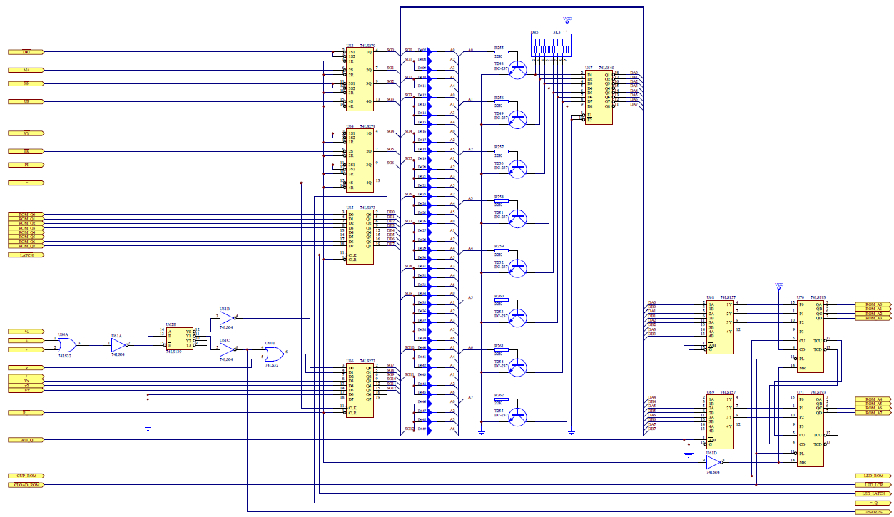
11.STARTER FUNKCJI, PROCEDUR I PROGRAMÓW OBLICZENIOWYCH

Slide 15
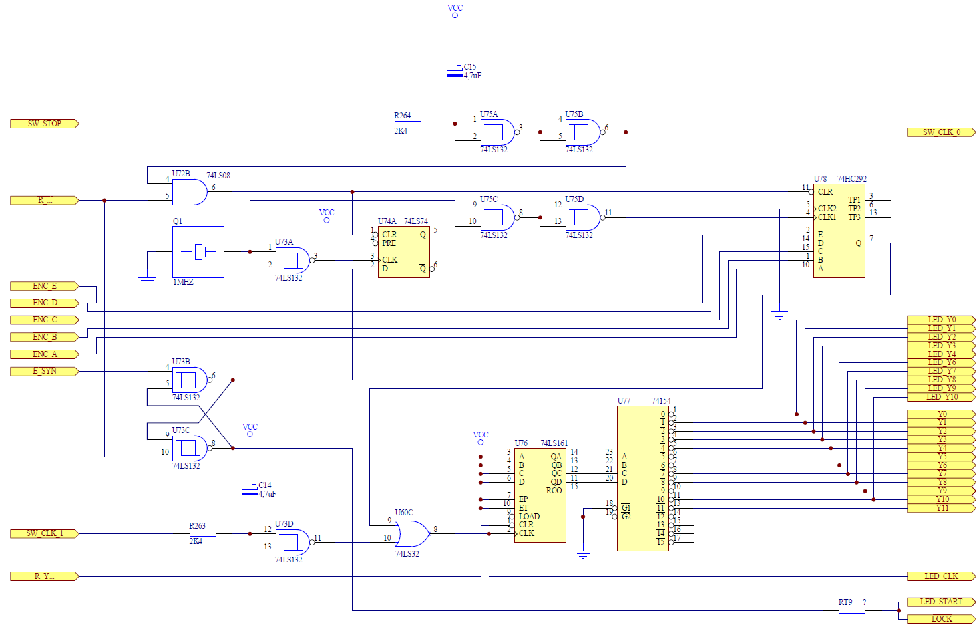
12.GENERATOR SYGNAŁU ZEGAROWEGO WRAZ Z PRESELEKTOREM IMPULSÓW SEKWENCYJNYCH

Slide 16
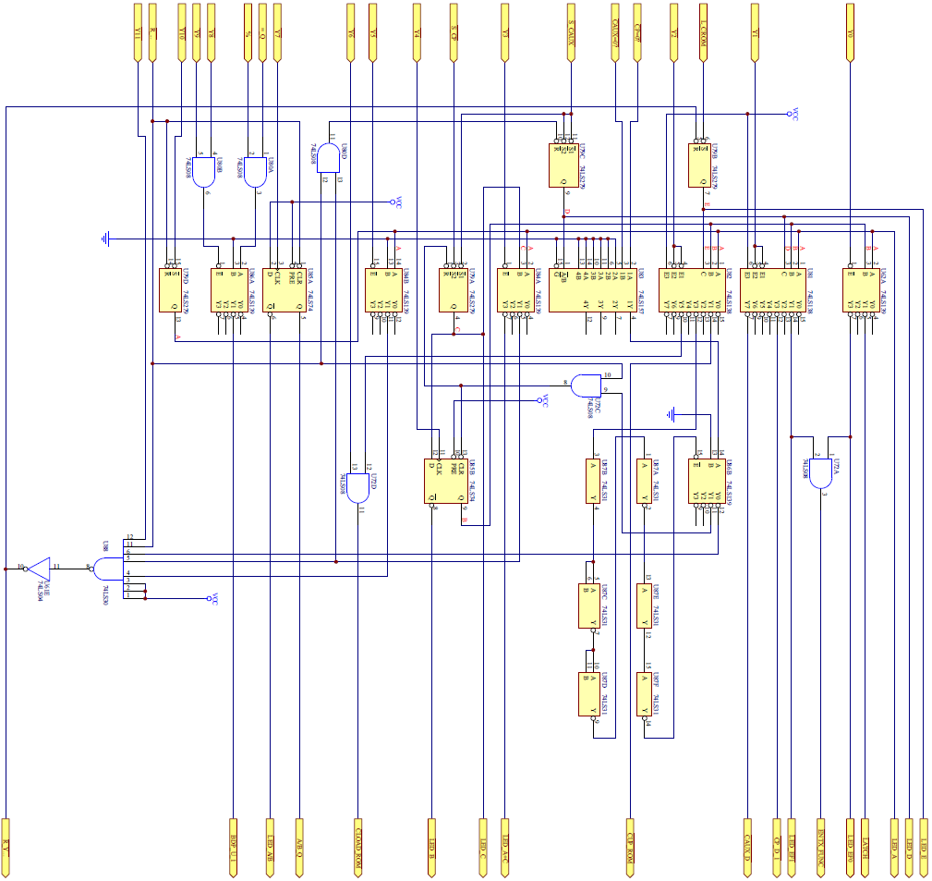
13.SELEKTOR IMPULSÓW STERUJĄCYCH CYKLEM PROGRAMOWYM (SEKWENCER)

Slide 17
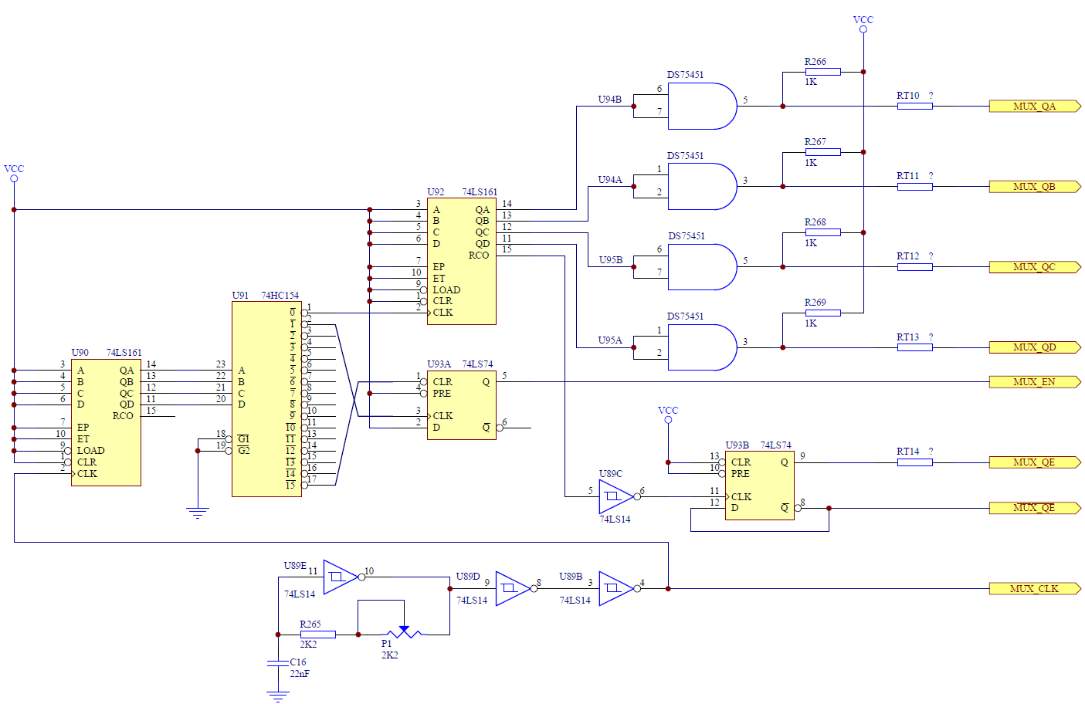
14.STEROWNIK MULTIPLEKSOWANIA WYŚWIETLACZY

Slide 18
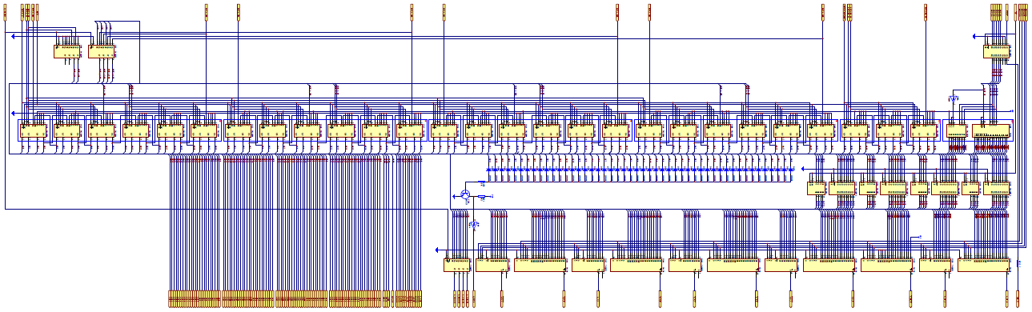
15.ZESPÓŁ REJESTRÓW I DEKODERÓW PREZENTUJĄCYCH WARTOŚĆ LICZBY „A”

Slide 19
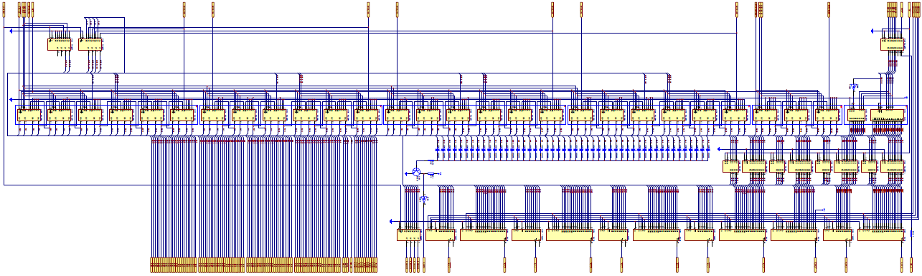
16.ZESPÓŁ REJESTRÓW I DEKODERÓW PREZENTUJĄCYCH WARTOŚĆ LICZBY „B”

Slide 20
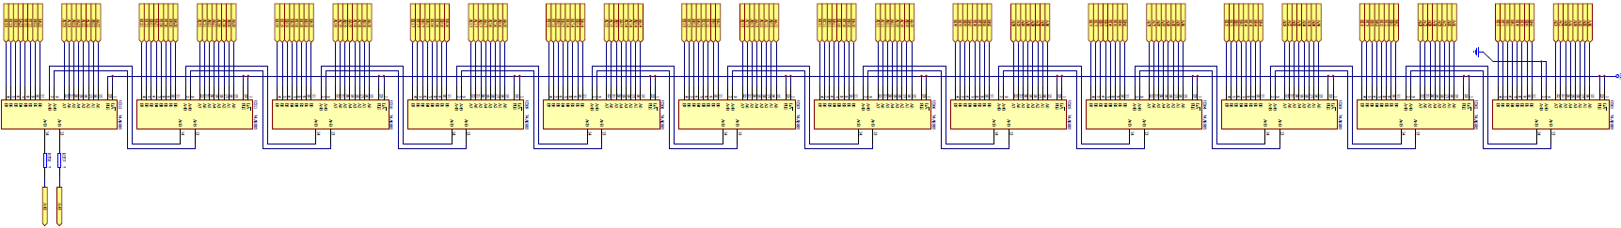
17.96 BITOWY KOMPARATOR

Slide 21
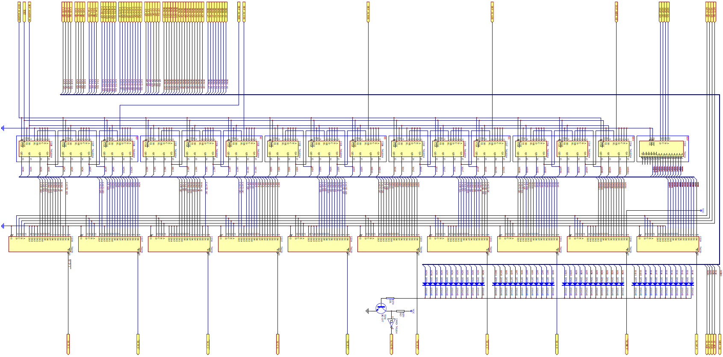
18.ZESPÓŁ REJESTRÓW I DEKODERÓW PREZENTUJĄCYCH WARTOŚĆ LICZBY „M”

Slide 22
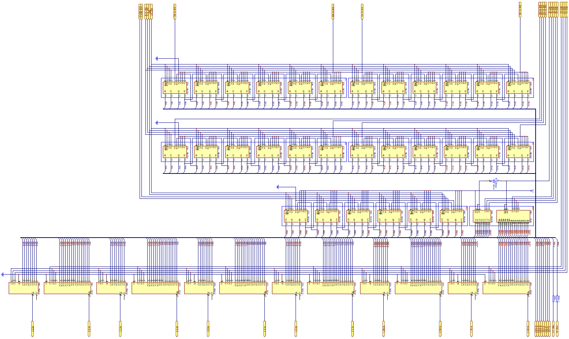
19.ZESPÓŁ REJESTRÓW I DEKODERÓW PREZENTUJĄCYCH WARTOŚĆ LICZBY „W”

Slide 23
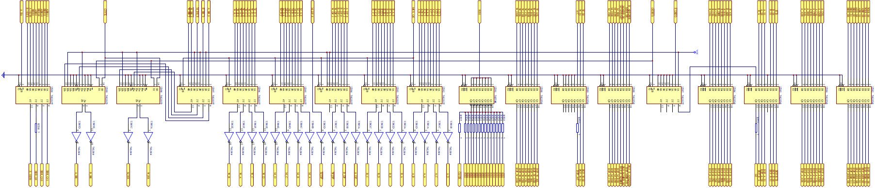
20.BUFORY SYGNAŁÓW WEJŚCIOWYCH DLA ZESPOŁÓW REJESTRÓW, DEKODERÓW ORAZ MULTIPLEKSERY STERUJĄCE ZESPOŁEM WYŚWIETLACZY

Slide 24
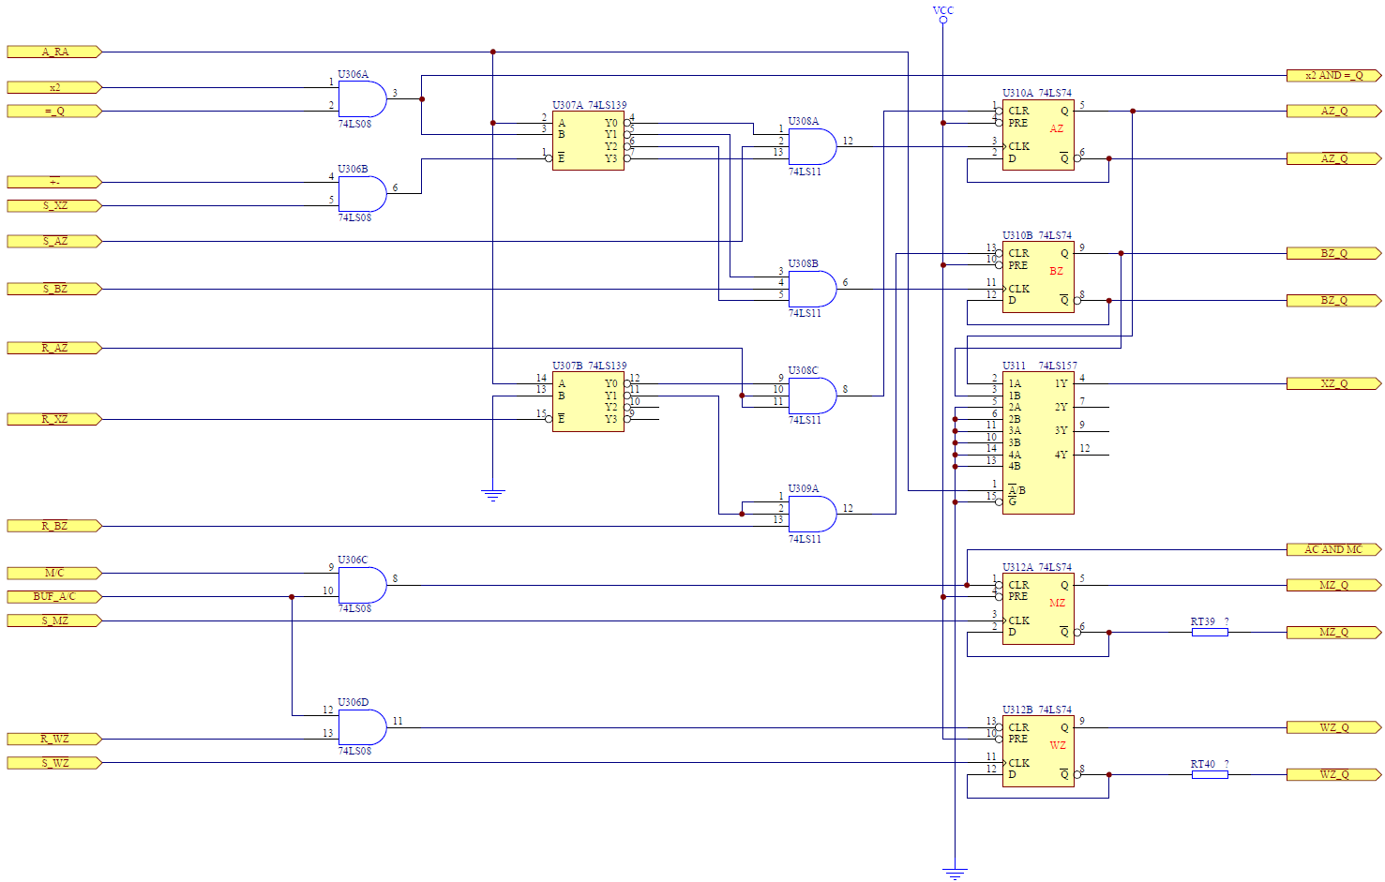
21.STEROWNIK ZNAKÓW WARTOŚCI LICZB

Slide 25
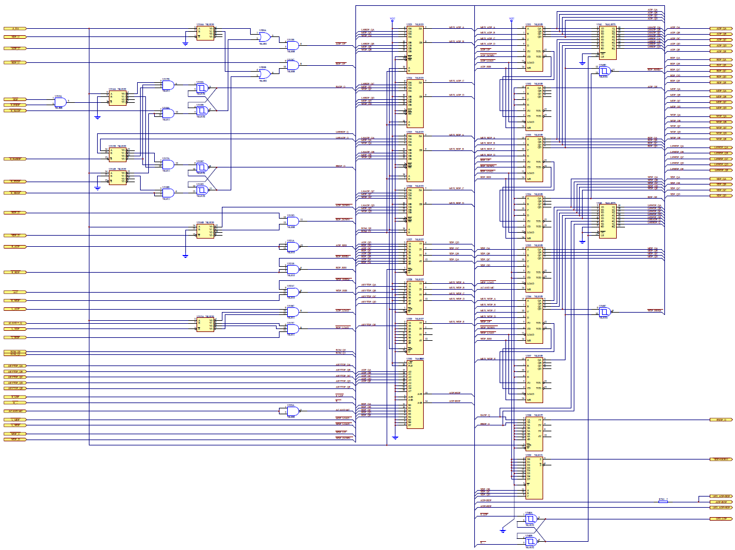
22.STEROWNIK ZESPOŁÓW LICZNIKÓW PUNKTÓW DZIESIĘTNYCH

Slide 26
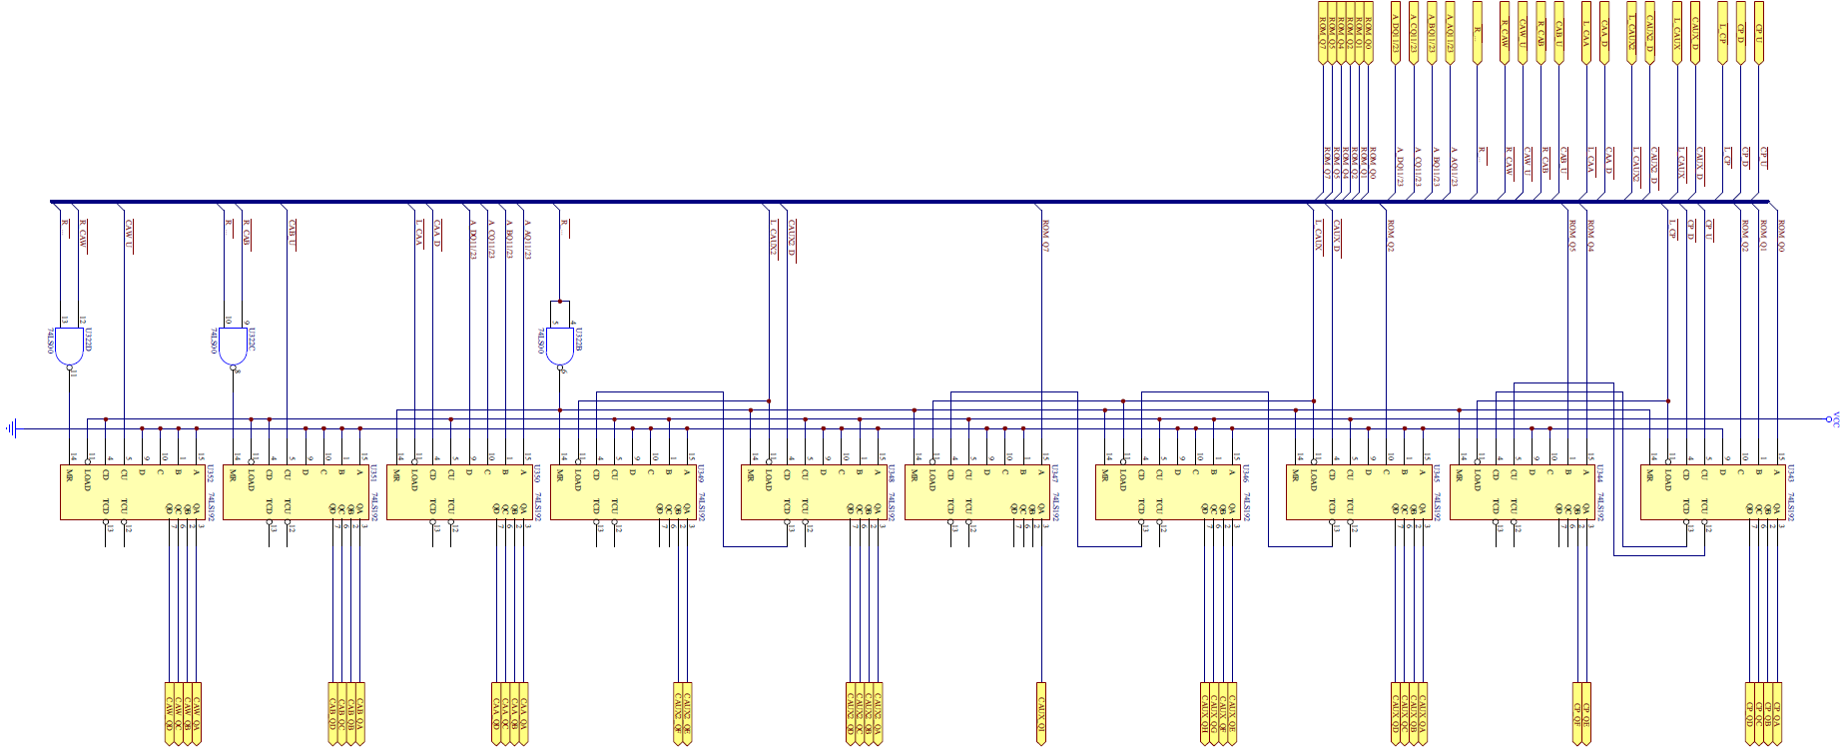
23.ZESPÓŁ LICZNIKÓW SPECJALNYCH

Slide 27
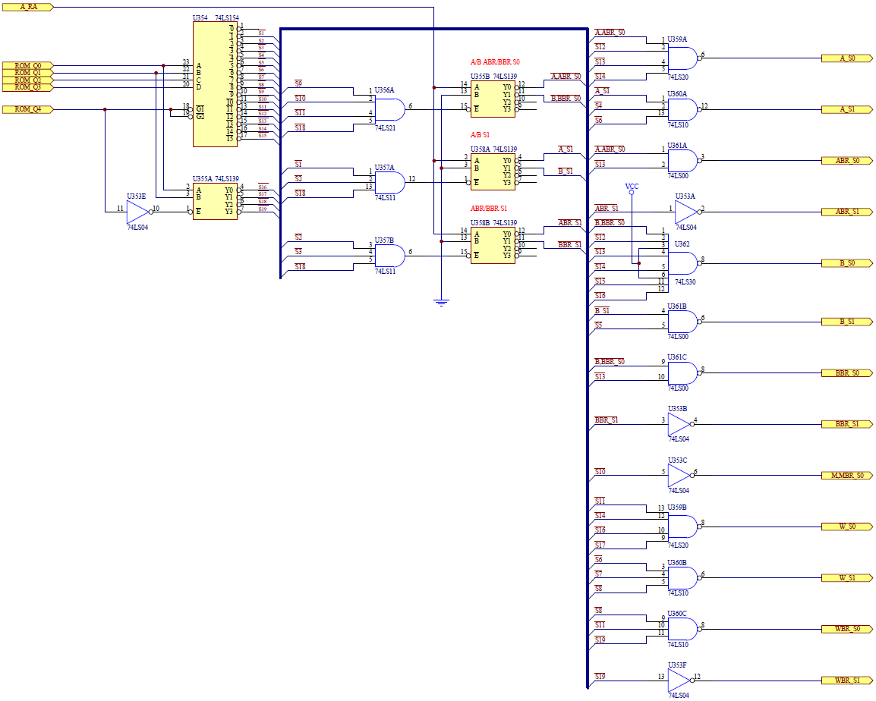
24.STEROWNIK USTAWIANIA TRYBÓW PRACY DLA ZESPOŁU REJESTRÓW

Slide 28
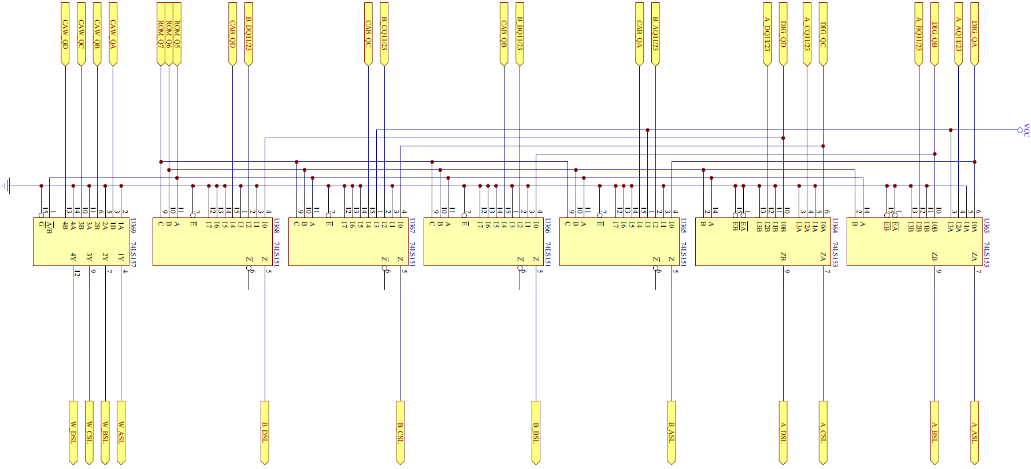
25.MULTIPLEKSERY OBSŁUGUJĄCE DANE DLA PRZESUWU W LEWO W ZESPOŁACH REJESTRÓW

Slide 29
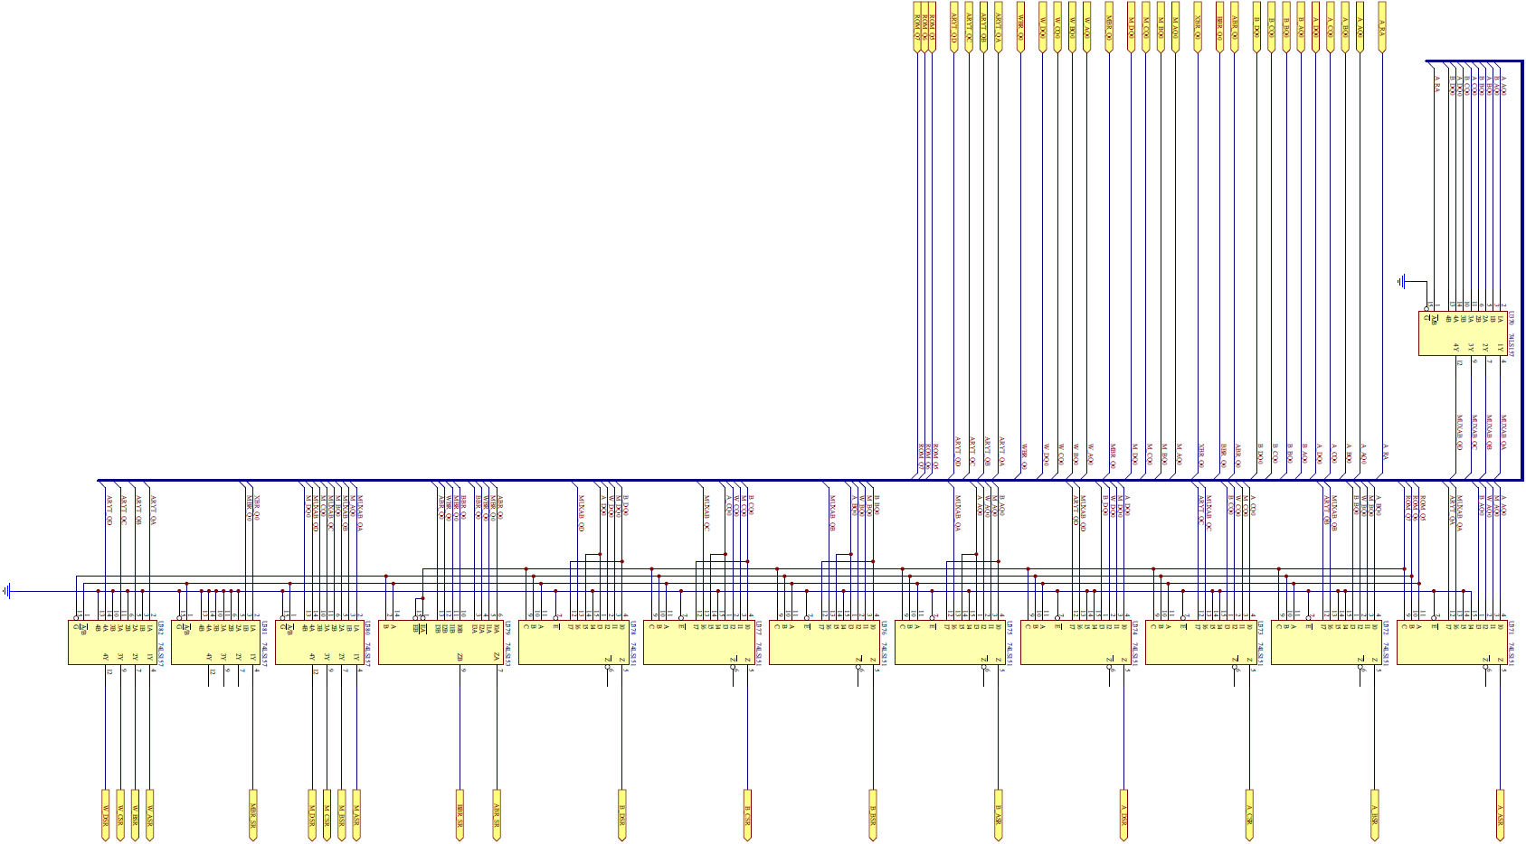
26.MULTIPLEKSERY OBSŁUGUJĄCE DANE DLA PRZESUWU W PRAWO W ZESPOŁACH REJESTRÓW

Slide 30
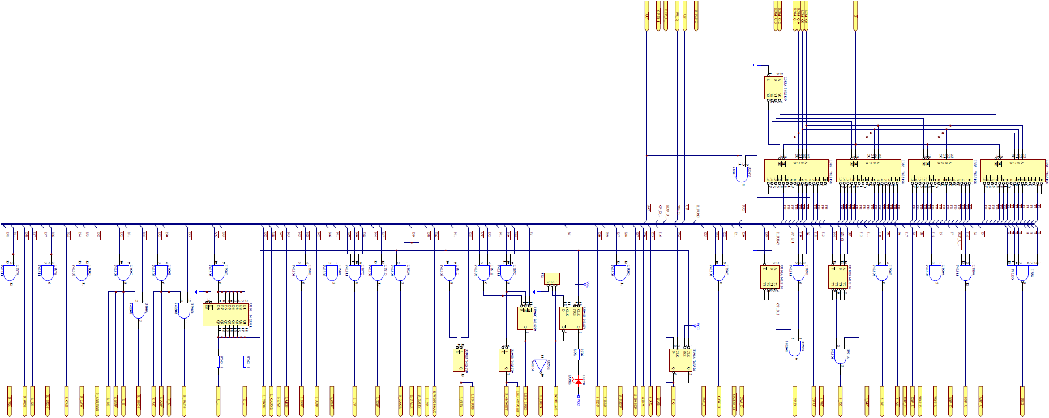
27.DEKODER FUNKCJI WYKONAWCZYCH

Slide 31
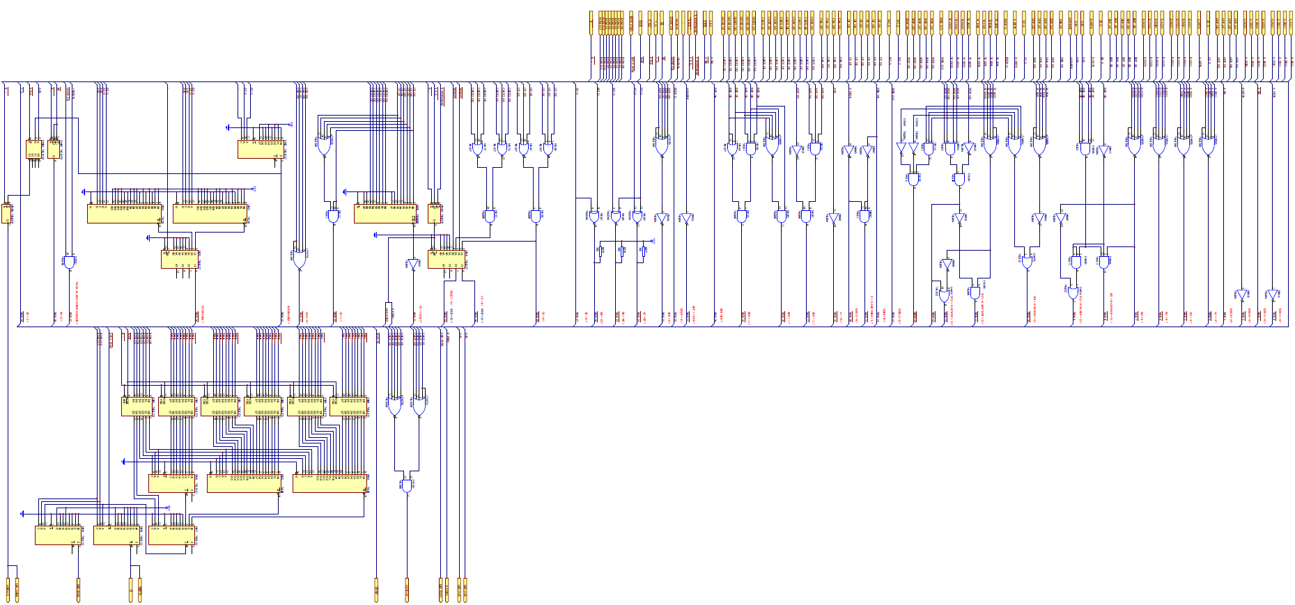
28.SELEKTOR FUNKCJI WARUNKOWYCH

Slide 32
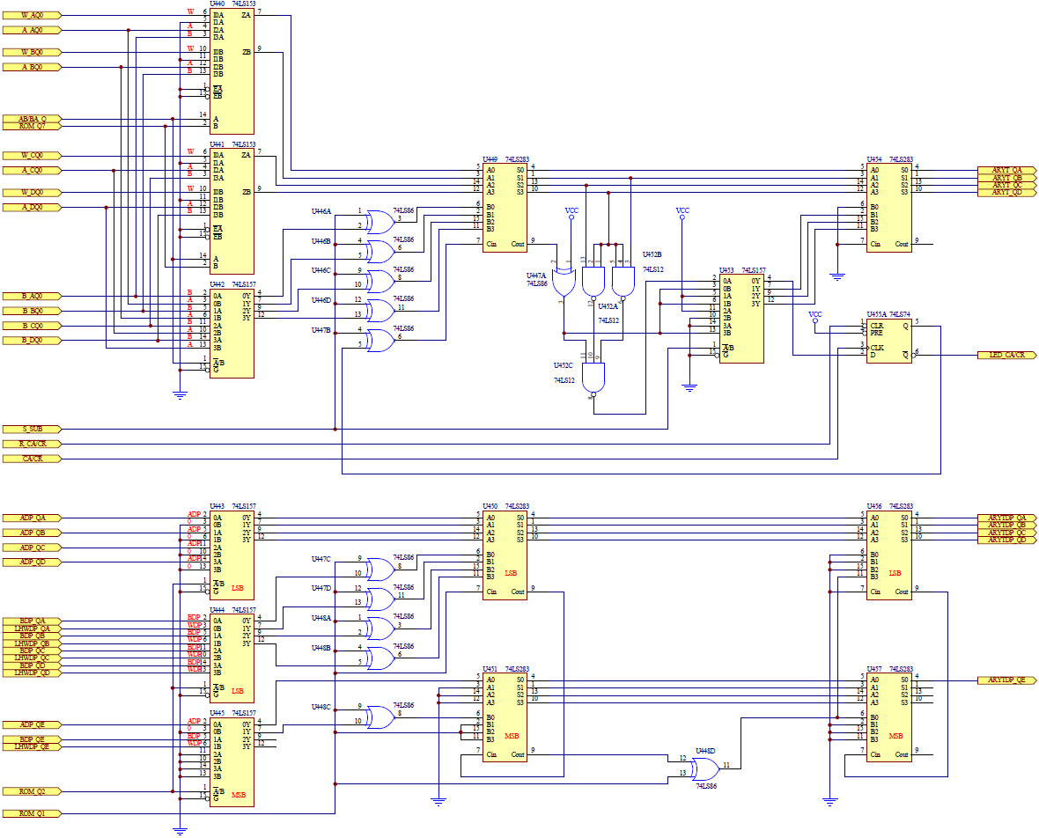
29.4 BITOWY ARYTMOMETR BCD,
5 BITOWY ARYTMOMETR BIN

Slide 33
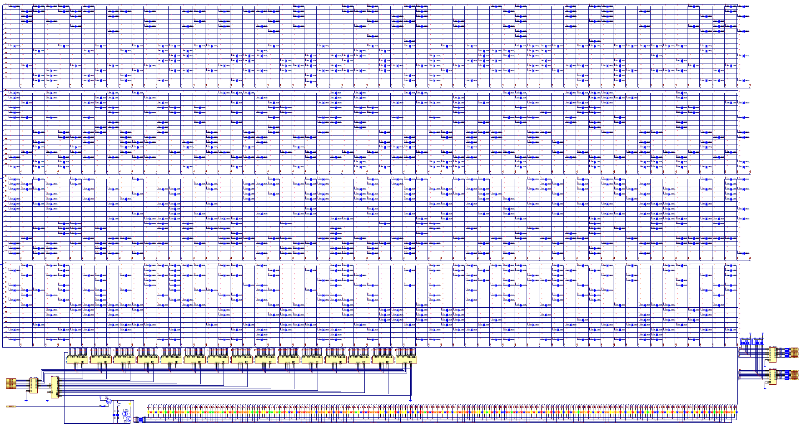
30.3840 BITOWA PAMIĘĆ ROM

Slide 34
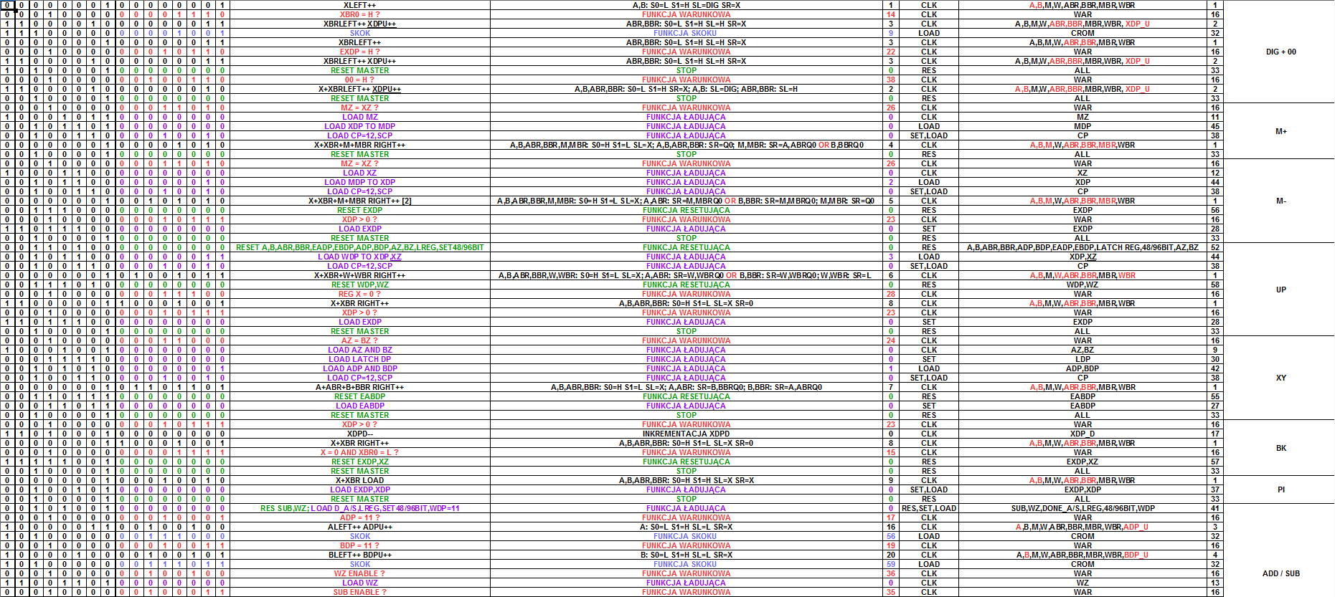
PRZYKŁAD PROGRAMÓW ALGORYTMÓW

Slide 35
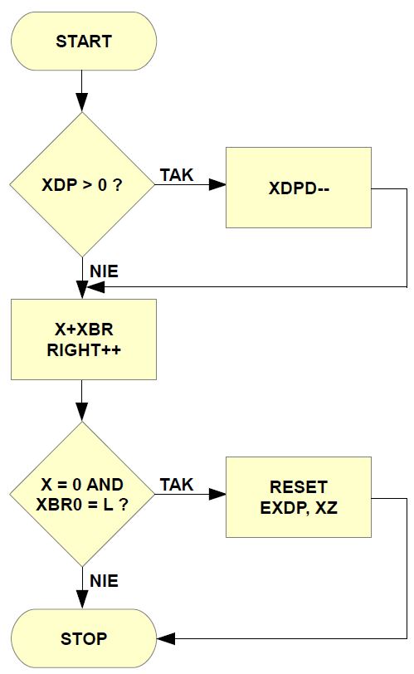
DIAGRAM ALGORYTMU BACKSPACE

Slide 36
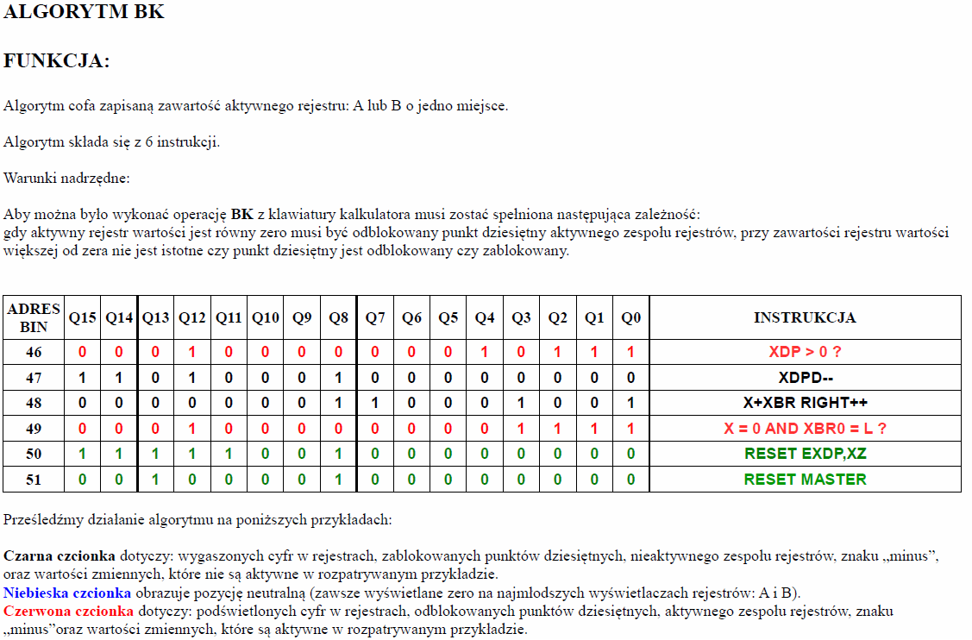

Slide 37
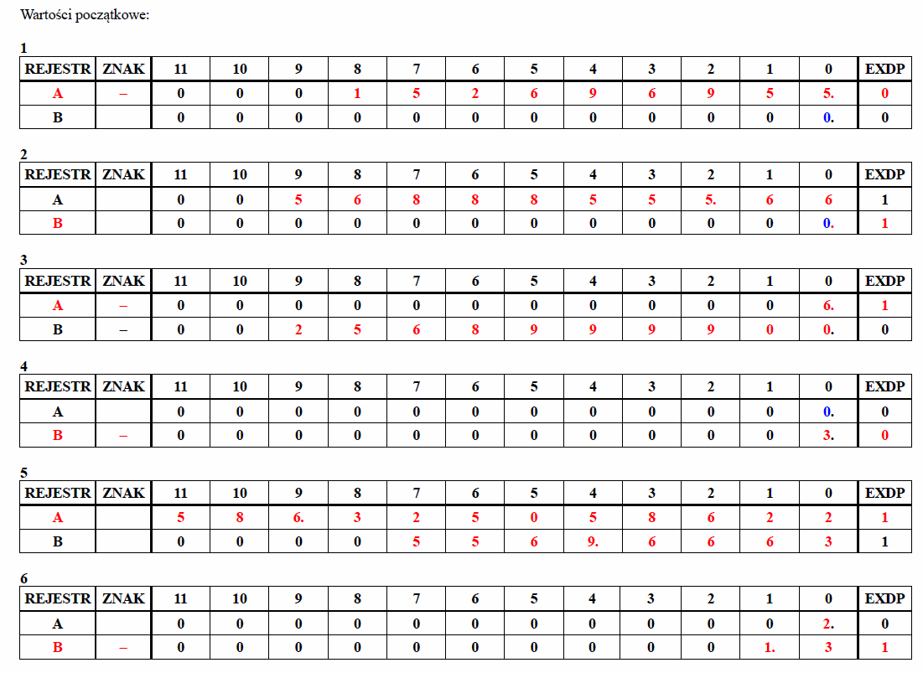

Slide 38
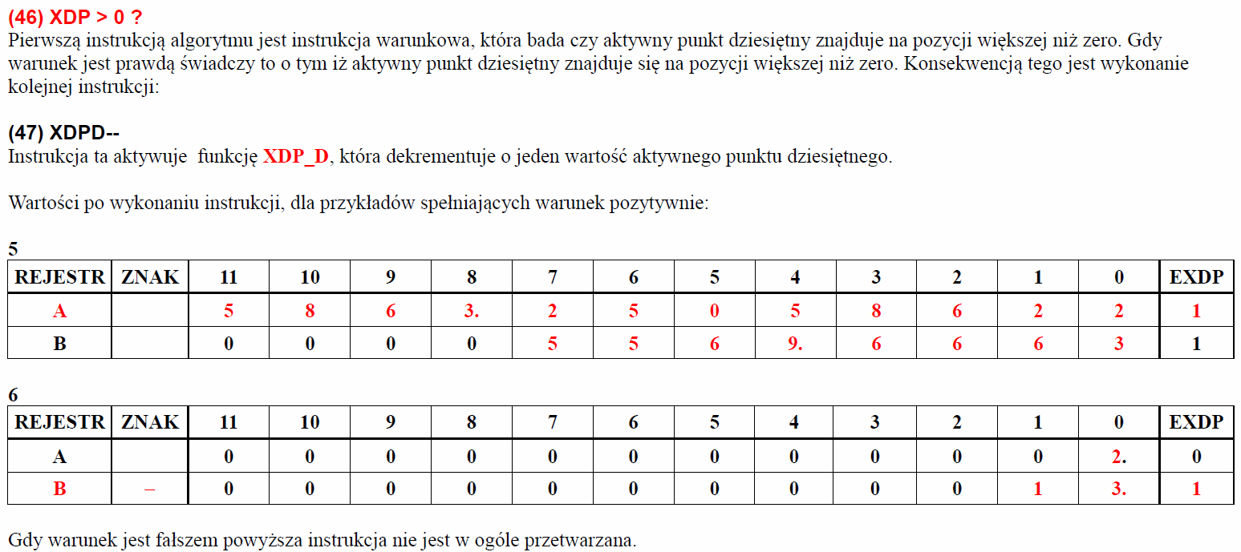

Slide 39
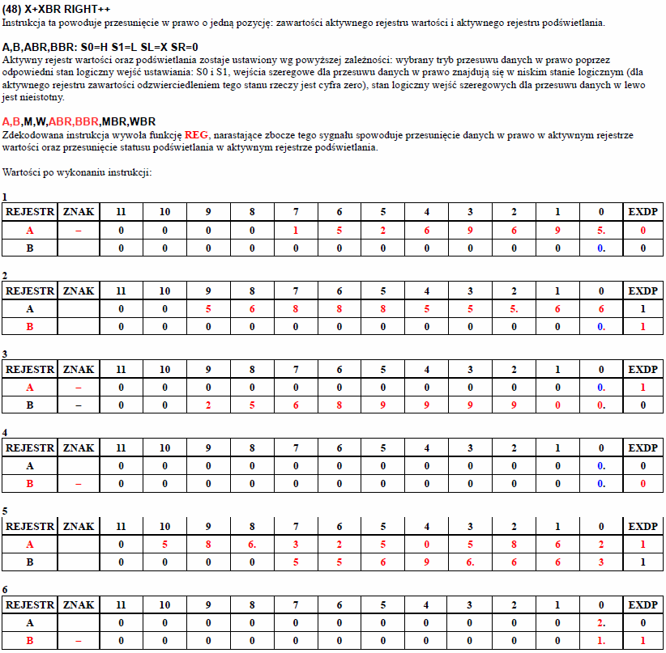

Slide 40
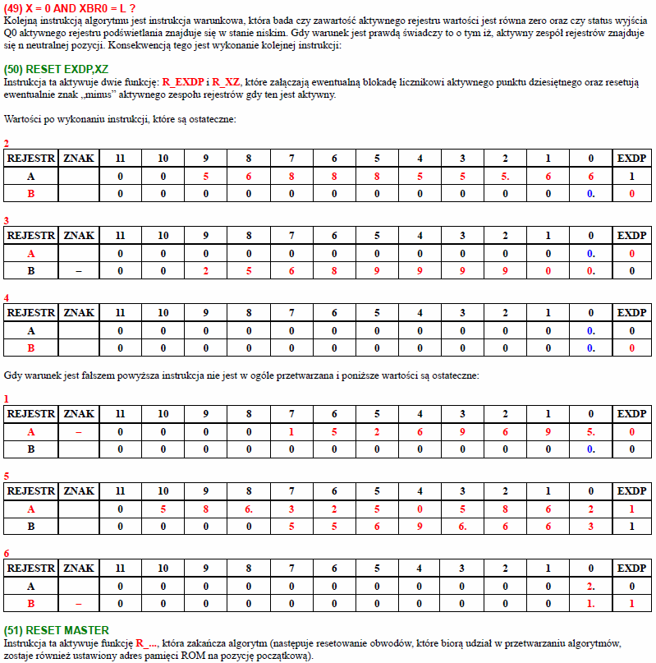

Slide 41
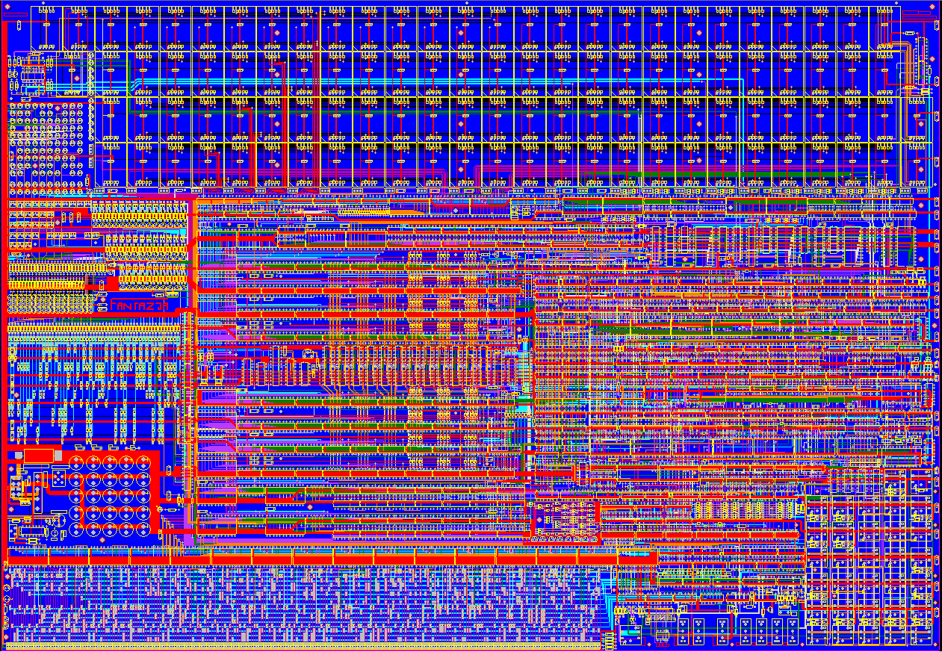

Slide 42
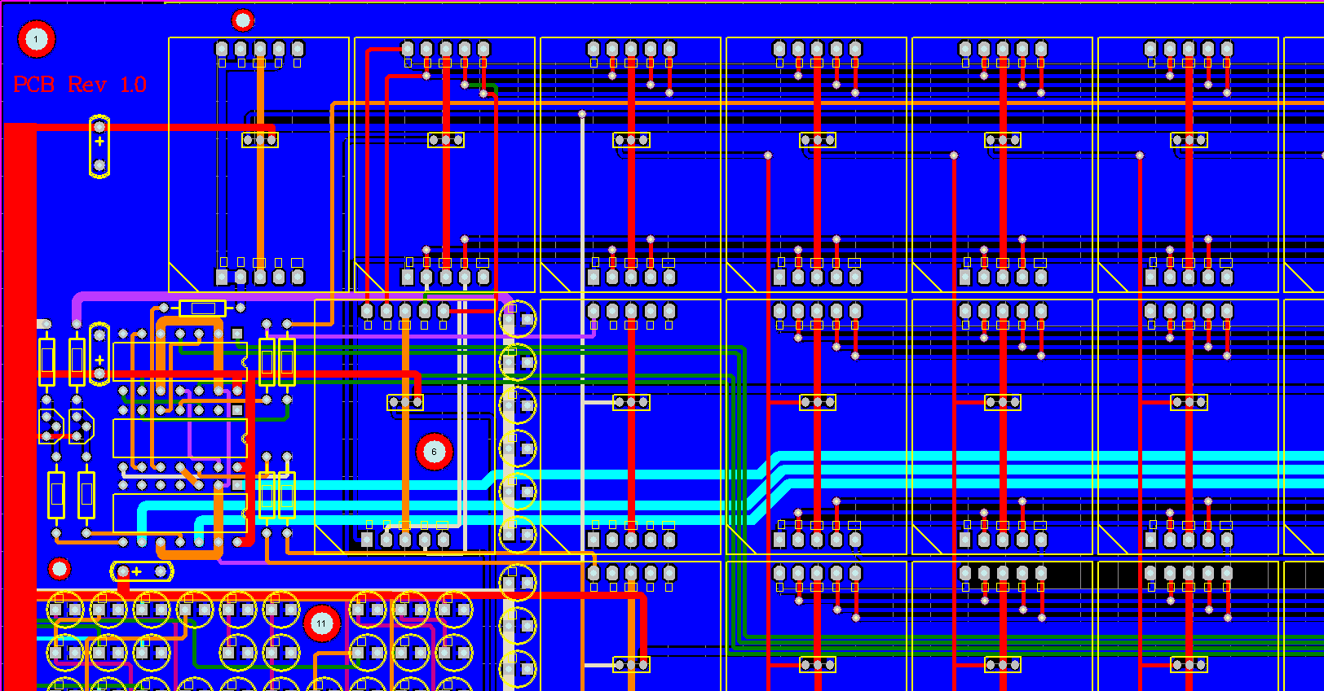

Slide 43
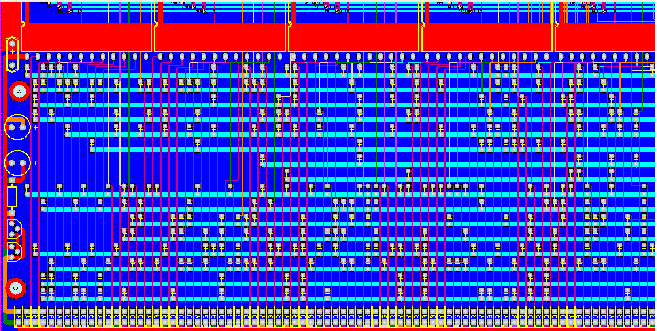

Slide 44
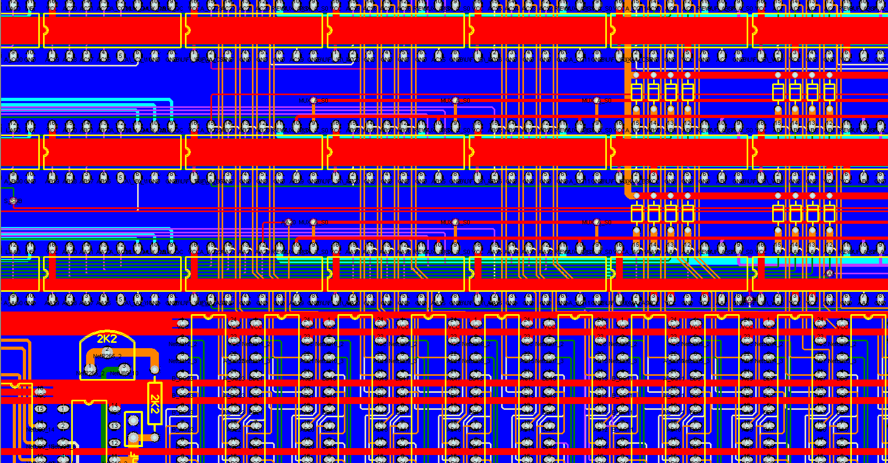

Slide 45
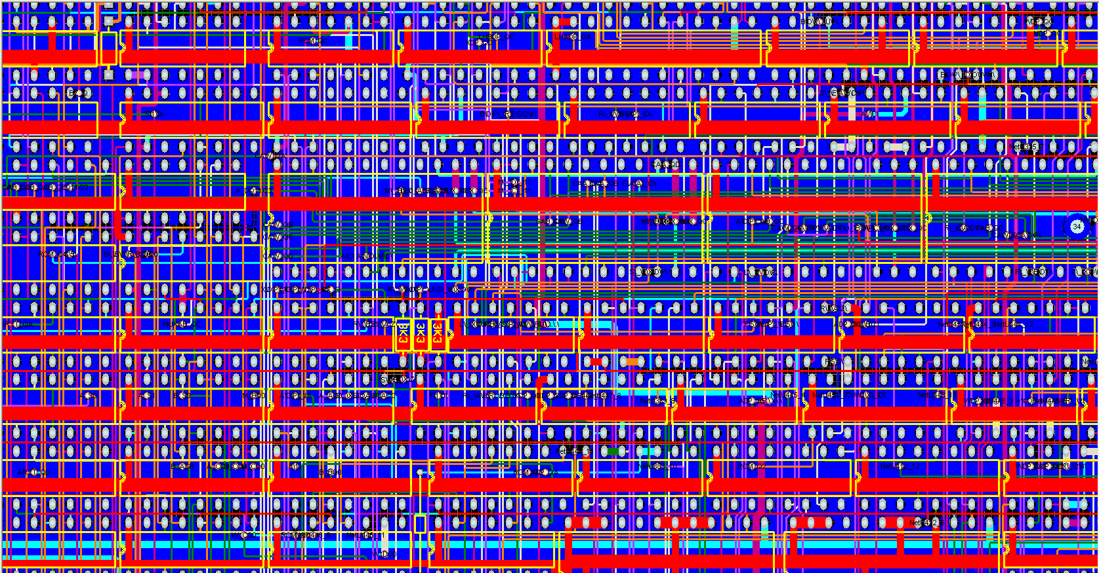

Slide 46
NOWY CEL
KOMPUTER NA UKŁADACH TTL

Slide 47
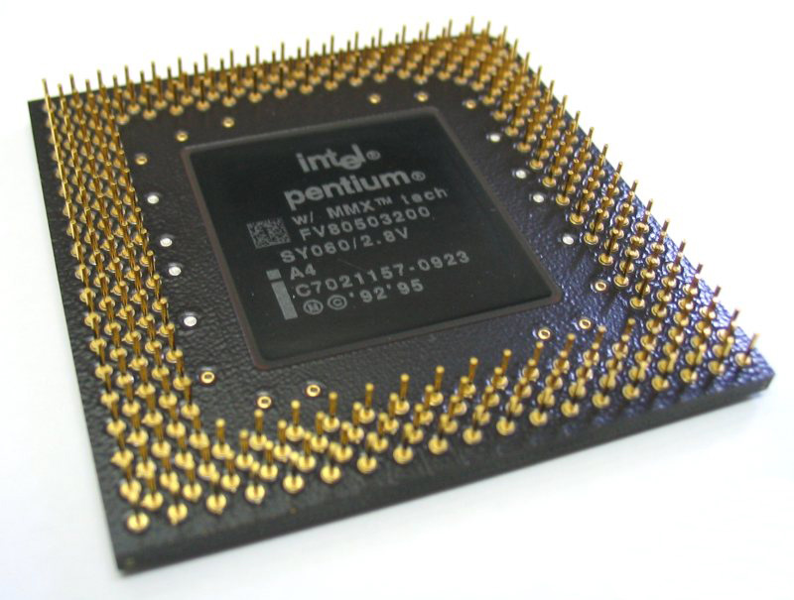
NOWY CEL
KOMPUTER NA UKŁADACH TTL

Slide 48
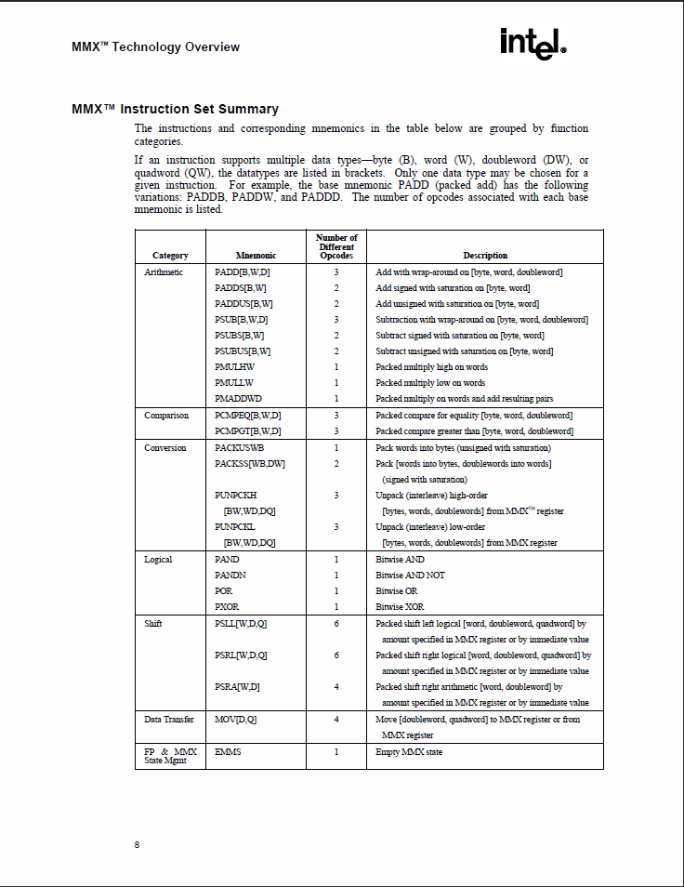
NOWY CEL
KOMPUTER NA UKŁADACH TTL

Slide 49
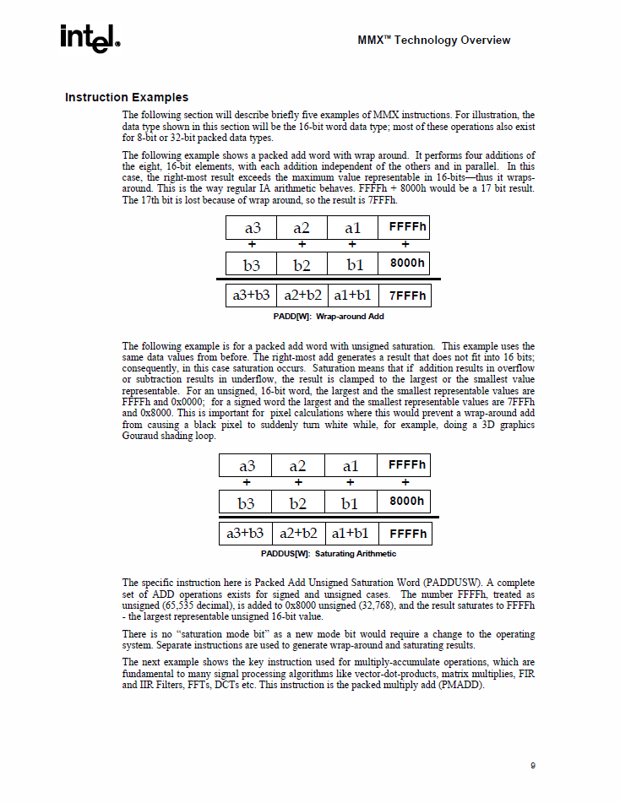
NOWY CEL
KOMPUTER NA UKŁADACH TTL

Slide 50
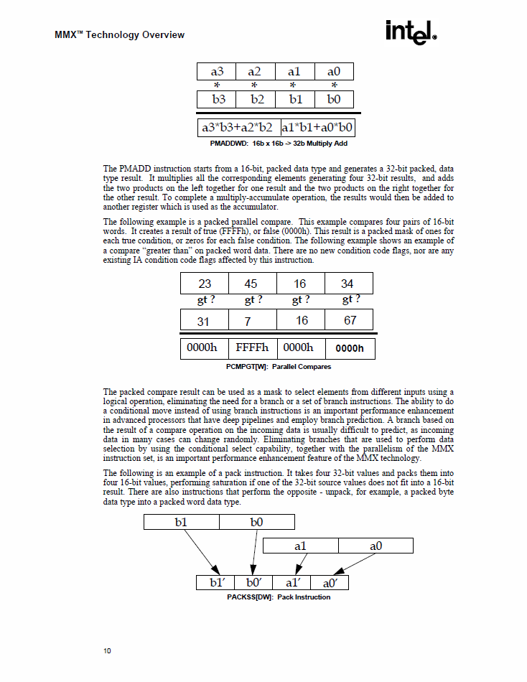
NOWY CEL
KOMPUTER NA UKŁADACH TTL

Slide 51
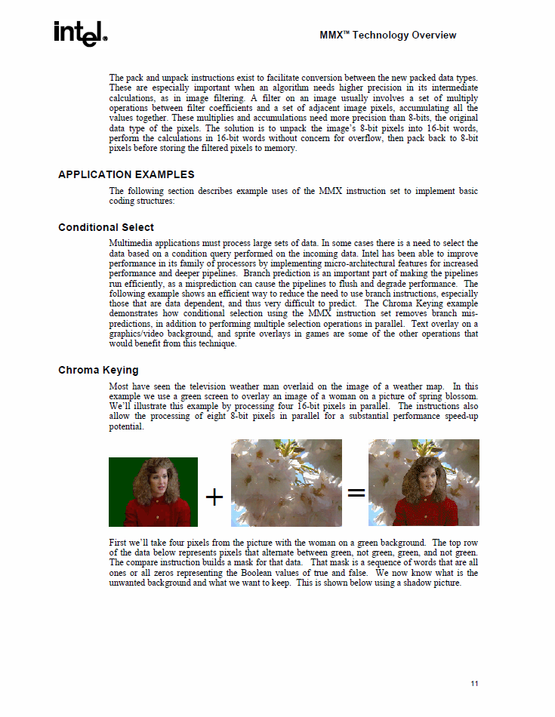
NOWY CEL
KOMPUTER NA UKŁADACH TTL

Slide 52

NOWY CEL
KOMPUTER NA UKŁADACH TTL

Slide 53

NOWY CEL
KOMPUTER NA UKŁADACH TTL

Slide 54

NOWY CEL
KOMPUTER NA UKŁADACH TTL

Slide 55

NOWY CEL
KOMPUTER NA UKŁADACH TTL

Slide 56

NOWY CEL
KOMPUTER NA UKŁADACH TTL

Slide 57

NOWY CEL
KOMPUTER NA UKŁADACH TTL

Slide 58

NOWY CEL
KOMPUTER NA UKŁADACH TTL

Slide 59

NOWY CEL
KOMPUTER NA UKŁADACH TTL

Slide 60

NOWY CEL
KOMPUTER NA UKŁADACH TTL

Slide 61

NOWY CEL
KOMPUTER NA UKŁADACH TTL

Slide 62

NOWY CEL
KOMPUTER NA UKŁADACH TTL

Slide 63

NOWY CEL
KOMPUTER NA UKŁADACH TTL

Slide 64

NOWY CEL
KOMPUTER NA UKŁADACH TTL

Slide 65

NOWY CEL
KOMPUTER NA UKŁADACH TTL

Slide 66

NOWY CEL
KOMPUTER NA UKŁADACH TTL

Slide 67

NOWY CEL
KOMPUTER NA UKŁADACH TTL

Slide 68

NOWY CEL
KOMPUTER NA UKŁADACH TTL

Slide 69
NOWY CEL
KOMPUTER NA UKŁADACH TTL

Slide 70

NOWY CEL
KOMPUTER NA UKŁADACH TTL

Slide 71

NOWY CEL
KOMPUTER NA UKŁADACH TTL

Slide 72

NOWY CEL
KOMPUTER NA UKŁADACH TTL

Slide 73

NOWY CEL
KOMPUTER NA UKŁADACH TTL

Slide 74

NOWY CEL
KOMPUTER NA UKŁADACH TTL

Slide 75

NOWY CEL
KOMPUTER NA UKŁADACH TTL

Slide 76
NOWY CEL
KOMPUTER NA UKŁADACH TTL

Slide 77
NOWY CEL
KOMPUTER NA UKŁADACH TTL

Slide 78
NOWY CEL
KOMPUTER NA UKŁADACH TTL

Slide 79

NOWY CEL
KOMPUTER NA UKŁADACH TTL

Slide 80

NOWY CEL
KOMPUTER NA UKŁADACH TTL

Slide 81
NOWY CEL
KOMPUTER NA UKŁADACH TTL

Slide 82

NOWY CEL
KOMPUTER NA UKŁADACH TTL

Slide 83

NOWY CEL
KOMPUTER NA UKŁADACH TTL

Slide 84

NOWY CEL
KOMPUTER NA UKŁADACH TTL

Slide 85

NOWY CEL
KOMPUTER NA UKŁADACH TTL

Slide 86

NOWY CEL
KOMPUTER NA UKŁADACH TTL

Slide 87

NOWY CEL
KOMPUTER NA UKŁADACH TTL

Slide 88

NOWY CEL
KOMPUTER NA UKŁADACH TTL

Slide 89

NOWY CEL
KOMPUTER NA UKŁADACH TTL

Slide 90

NOWY CEL
KOMPUTER NA UKŁADACH TTL

Slide 91

NOWY CEL
KOMPUTER NA UKŁADACH TTL

Slide 92

NOWY CEL
KOMPUTER NA UKŁADACH TTL

Slide 93

NOWY CEL
KOMPUTER NA UKŁADACH TTL

Slide 94

NOWY CEL
KOMPUTER NA UKŁADACH TTL

Slide 95

NOWY CEL
KOMPUTER NA UKŁADACH TTL

Slide 96

NOWY CEL
KOMPUTER NA UKŁADACH TTL

Slide 97

NOWY CEL
KOMPUTER NA UKŁADACH TTL

Slide 98

NOWY CEL
KOMPUTER NA UKŁADACH TTL

Slide 99

NOWY CEL
KOMPUTER NA UKŁADACH TTL

Slide 100

NOWY CEL
KOMPUTER NA UKŁADACH TTL

Slide 101

NOWY CEL
KOMPUTER NA UKŁADACH TTL

Slide 102

NOWY CEL
KOMPUTER NA UKŁADACH TTL

Slide 103

NOWY CEL
KOMPUTER NA UKŁADACH TTL

Slide 104

NOWY CEL
KOMPUTER NA UKŁADACH TTL

Slide 105

NOWY CEL
KOMPUTER NA UKŁADACH TTL

Slide 106

NOWY CEL
KOMPUTER NA UKŁADACH TTL

Slide 107

NOWY CEL
KOMPUTER NA UKŁADACH TTL

Slide 108

NOWY CEL
KOMPUTER NA UKŁADACH TTL

Slide 109

NOWY CEL
KOMPUTER NA UKŁADACH TTL

Slide 110

NOWY CEL
KOMPUTER NA UKŁADACH TTL

Slide 111

NOWY CEL
KOMPUTER NA UKŁADACH TTL

Slide 112

NOWY CEL
KOMPUTER NA UKŁADACH TTL

Slide 113

NOWY CEL
KOMPUTER NA UKŁADACH TTL

Slide 114

NOWY CEL
KOMPUTER NA UKŁADACH TTL

Slide 115

NOWY CEL
KOMPUTER NA UKŁADACH TTL

Slide 116

NOWY CEL
KOMPUTER NA UKŁADACH TTL

Slide 117

NOWY CEL
KOMPUTER NA UKŁADACH TTL

Slide 118

NOWY CEL
KOMPUTER NA UKŁADACH TTL

Slide 119

NOWY CEL
KOMPUTER NA UKŁADACH TTL

Slide 120

NOWY CEL
KOMPUTER NA UKŁADACH TTL

Slide 121


Slide 122

WIEDZA+WYOBRAŹNIA=
Dziękuje za uwagę
Rafał Wiśniewski

